Slide 1
Чу- ЩУ
1 класс
УМК «Школа России».
МБОУ СШ №47 г. Тверь
Платонова Регина Владимировна

Slide 2

НАЧИНАЕТСЯ УРОК
Прозвенел звонок,
Сели на урок.
Начинаем мы писать.
Вы пишите, не спешите,
Буквы лучше выводите.
Какие буквы будем писать, узнаете, если прочитаете следующие предложения.

Slide 3
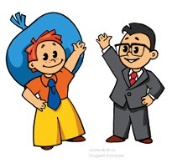
Пословица
УЧЕНИКУ – УДАЧА, УЧИТЕЛЮ РАДОСТЬ.
Скороговорка
ВОЛКИ РЫЩУТ, ПИЩУ ИЩУТ.
Какие звуки часто произносятся в этих
предложениях?
-Что знаете о этих звуках?
-Какими буквами они обозначаются?
Ч
Щ

Slide 4

Запишите предложения.
Назовите правила, которые увидели в этих предложениях.
Щукин Женя щук ловил.
На дворе стоит чудесная погода.

Slide 5

ПОИГРАЕМ.
«КТО БОЛЬШЕ ЗАПОМНИТ СЛОВ»
Чумазый, чучело, чурбан,
Чудесный, чувство и чулан,
Кричу, ворчу, ищу, тащу –
Я с У пишу и ЧУ и ЩУ!
Запишите два слова на вопросы «КТО?», «ЧТО?»
Запишите два слова на вопрос «ЧТО ДЕЛАЮ?»
Запишите два слова на вопрос «КАКОЙ?»

Slide 6


«Найди слово»
К данным словам подберите слова, близкие по значению, содержащие
сочетания ЧУ – ЩУ. (Устно)
ТОНКИЙ - …
ГРЯЗНЫЙ -…
СКУЧАЮ - …
ХОРОШИЙ -…
ЩУПЛЫЙ
ЧУМАЗЫЙ
ГРУЩУ
ЧУДЕСНЫЙ

Slide 7
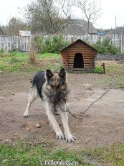
Спишите текст, вставив пропущенные буквы.
На даче ж…вут больш…е овч…рки. Они рыч…т на прохож…х. Собаки не пускают ч…ж…х на уч…сток.

Slide 8

ПРОВЕРЬ СЕБЯ.
На даче живут большие овчарки. Они рычат на прохожих. Собаки не пускают чужих на участок.

Slide 9
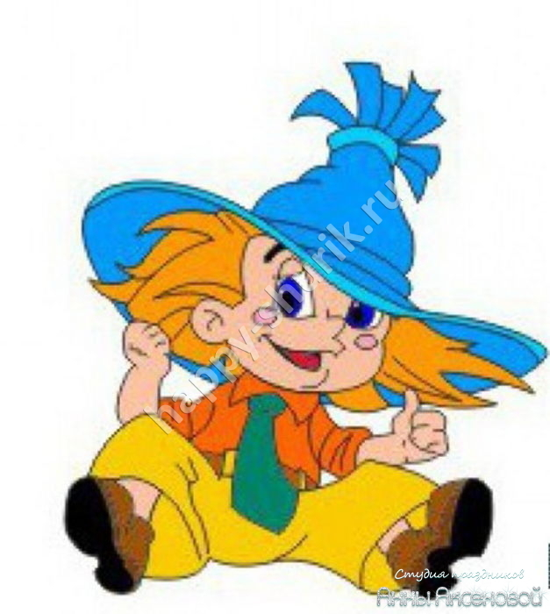
Потрудились вы на славу,
отдохнуть пора, по праву!

